Slide 1
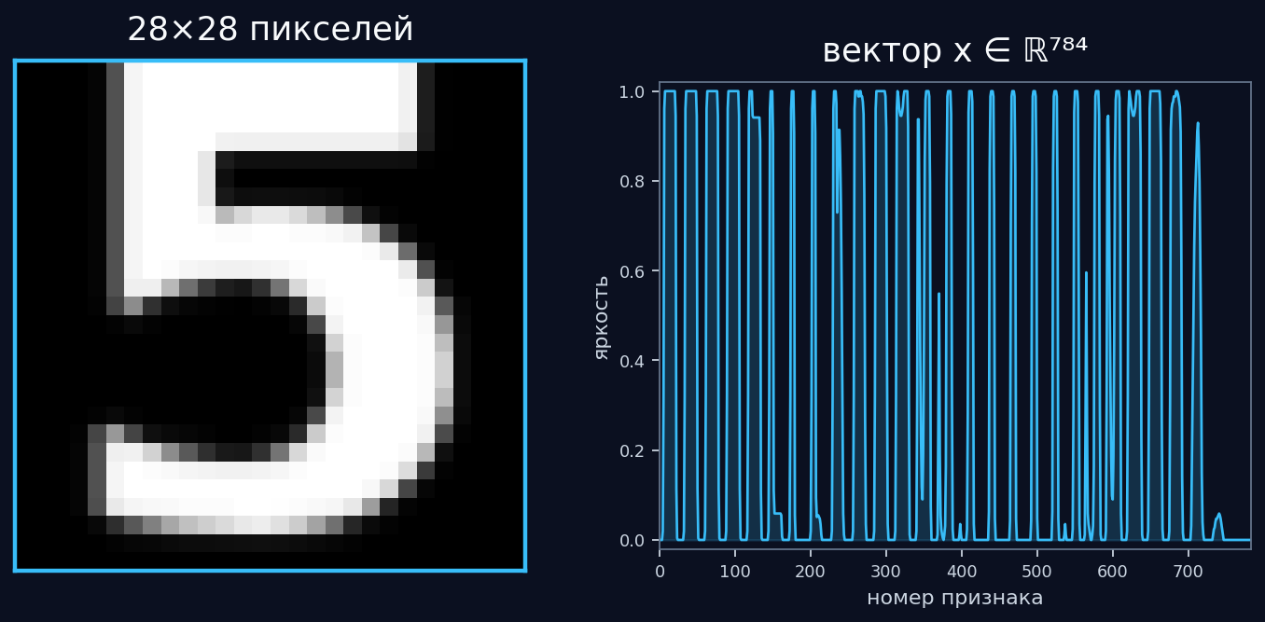
Анализ изображений рукописных цифр с использованием PCA
Проект по линейной алгебре · 1 курс
Как собственные векторы помогают увидеть структуру в 784-мерных изображениях MNIST
Вопрос доклада: сколько координат нужно, чтобы цифра оставалась узнаваемой?
ФИО, группа — замените на свои данные
Линейная алгебра · PCA · MNIST
1

Slide 2
Введение: цель и задачи
План соответствует требованиям проекта: введение → теория → практика → выводы → литература
Цель
Задачи
Показать, как метод главных компонент уменьшает размерность изображений рукописных цифр и при этом сохраняет основную форму цифры.
• описать данные MNIST и представить изображение как вектор;
• поставить задачу PCA на языке матриц и подпространств;
• разобрать связь PCA с собственными векторами и SVD;
• реализовать анализ в Python: sklearn + fetch_openml + PCA;
• оценить визуализацию, сжатие и восстановление изображений.
Идея простая: не все 784 пикселя одинаково важны. PCA находит новые оси — направления максимального разброса данных.
Линейная алгебра · PCA · MNIST
2

Slide 3
Математическая постановка задачи
Изображение — это точка в пространстве высокой размерности
Формализация
1 изображение: xᵢ ∈ ℝ⁷⁸⁴
n изображений: X ∈ ℝⁿˣ⁷⁸⁴
центрирование: Xc = X − 1μᵀ
ищем W ∈ ℝ⁷⁸⁴ˣᵏ, WᵀW = I
проекция: Z = Xc W
восстановление: X̂ = Z Wᵀ + μ
Задача PCA: выбрать k-мерное подпространство, где потеря информации минимальна.
Линейная алгебра · PCA · MNIST
3

Slide 4
Теория: собственные векторы и SVD
Главные компоненты — это ортогональные направления максимальной дисперсии
Через ковариационную матрицу
Через SVD
C = 1/(n−1) · XcᵀXc
Xc = UΣVᵀ
C vⱼ = λⱼ vⱼ
Столбцы/строки V задают главные оси. SVD обычно устойчивее и удобнее в вычислениях, поэтому sklearn PCA фактически использует SVD.
• vⱼ — направление компоненты
• λⱼ — дисперсия вдоль этого направления
• λ₁ ≥ λ₂ ≥ …; компоненты ортогональны
Это чистая линейная алгебра: матрицы, ортогональность, собственные значения.
Линейная алгебра · PCA · MNIST
4

Slide 5
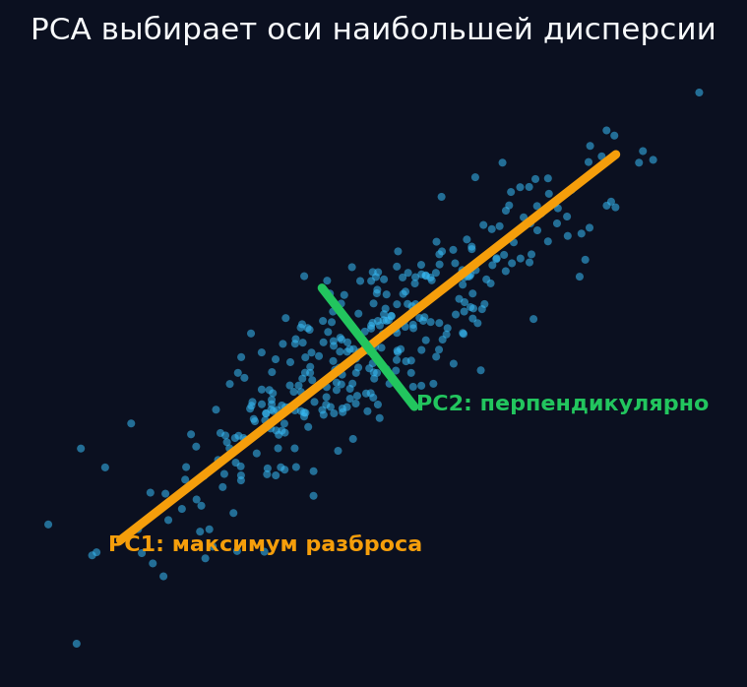
Алгоритм PCA
От исходных пикселей к компактному набору признаков
1. Загрузить данные и привести пиксели к диапазону [0, 1].
2. Вычесть среднее изображение μ: данные должны быть центрированы.
3. Найти SVD или собственные векторы ковариационной матрицы.
4. Отсортировать компоненты по убыванию λ.
5. Выбрать k по накопленной дисперсии R(k).
6. Спроецировать X на первые k компонент: Z = XcW.
R(k)= (λ₁+...+λₖ)/(λ₁+...+λ₇₈₄)
Линейная алгебра · PCA · MNIST
5

Slide 6
Практическая часть: данные MNIST
Постановка задачи на реальных изображениях
Данные
Источник
Что анализируем?
• MNIST: 70 000 изображений
• размер каждого: 28×28 = 784 признака
• классы: цифры от 0 до 9
• значения пикселей: 0…255 → делим на 255
sklearn.datasets.fetch_openml("mnist_784")
• 2D-проекцию
• накопленную дисперсию
• число компонент для 90/95/99%
• качество восстановления картинки
Для ускорения доклада можно брать подвыборку, например 12 000 изображений. Полный датасет запускается дольше, но код тот же.
Линейная алгебра · PCA · MNIST
6

Slide 7
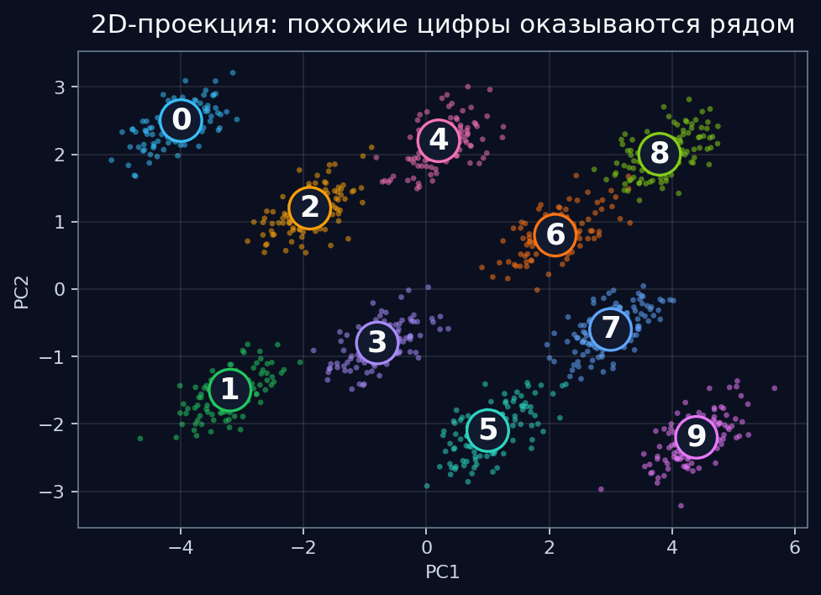
Результат 1: 2D-карта цифр
Проекция из ℝ⁷⁸⁴ в ℝ²
Интерпретация
Первые две компоненты дают “карту” данных: похожие изображения оказываются ближе друг к другу.
• хорошо видны грубые группы;
• часть цифр пересекается: 3/5, 4/9;
• 2 компоненты удобны для визуализации, но не для точной классификации.
Главная идея: PCA показывает структуру без знания меток.
Линейная алгебра · PCA · MNIST
7

Slide 8
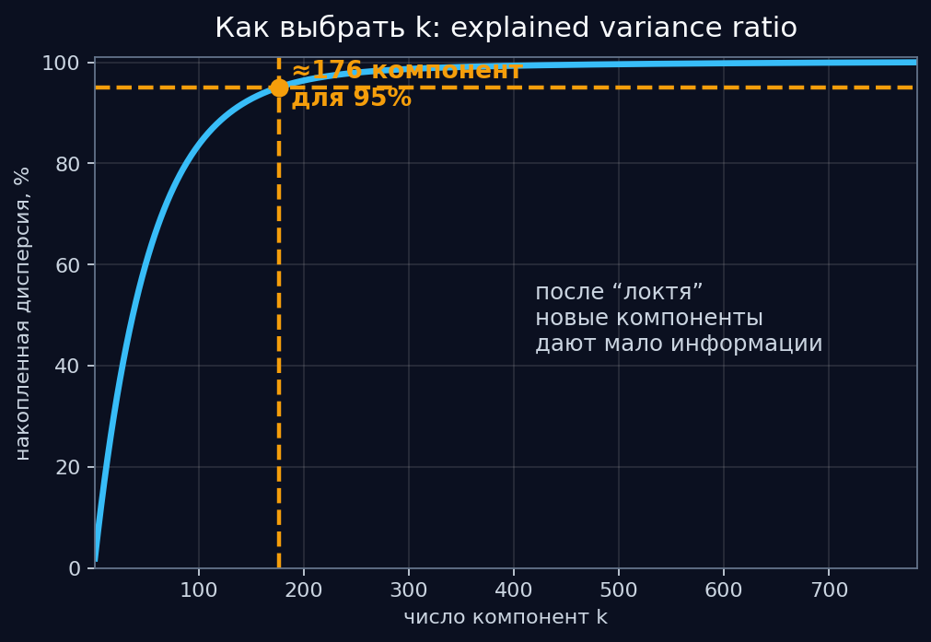
Результат 2: сколько компонент оставить?
Накопленная объяснённая дисперсия
Основной результат
784 → ≈150
Примерно 150 главных компонент обычно сохраняют около 95% дисперсии MNIST.
Это означает почти пятикратное уменьшение числа признаков: модель работает с меньшей матрицей, а основная форма цифр остаётся.
Точное k печатает приложенный код: pca95.n_components_.
Линейная алгебра · PCA · MNIST
8

Slide 9
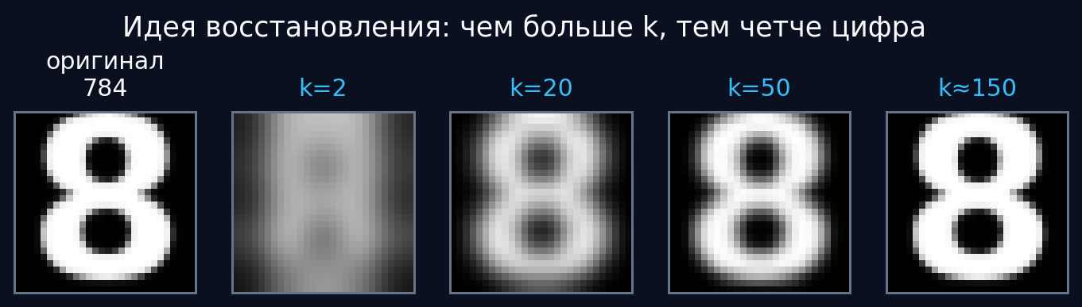
Результат 3: восстановление изображения
PCA как сжатие с потерями
x̂ = Wz + μ где z = Wᵀ(x − μ)
Малое k оставляет только грубый “скелет”, большое k возвращает детали. PCA может использоваться для сжатия и шумоподавления.
Линейная алгебра · PCA · MNIST
9

Slide 10
Фрагмент реализации
Полный код приложен отдельным файлом: mnist_pca_project.py
Что делает полный скрипт
from sklearn.datasets import fetch_openml from sklearn.decomposition import PCA X, y = fetch_openml("mnist_784", version=1, return_X_y=True, as_frame=False) X = X.astype("float32") / 255.0 pca95 = PCA(n_components=0.95, svd_solver="full") X_95 = pca95.fit_transform(X_train) print(pca95.n_components_) print(pca95.explained_variance_ratio_.sum())
• загружает MNIST через sklearn;
• строит примеры цифр;
• рисует 2D PCA scatter;
• строит график explained variance;
• выводит k для 90/95/99%;
• показывает восстановление для разных k.
При первом запуске нужен интернет для скачивания OpenML.
Линейная алгебра · PCA · MNIST
10

Slide 11
Заключение и перспективы
Что показал проект
Выводы
Где применять
• PCA переводит изображение из 784 исходных пикселей в новые координаты.
• Компоненты — это собственные направления максимальной дисперсии.
• Небольшое число компонент уже передаёт основную форму цифры.
• Метод не использует метки, поэтому относится к анализу структуры данных.
• сжатие изображений и признаков;
• шумоподавление;
• визуализация многомерных данных;
• ускорение классификаторов;
• сравнение с t-SNE/UMAP и нейросетевыми автоэнкодерами.
PCA — это пример того, как линейная алгебра превращается в работающий инструмент анализа данных.
Линейная алгебра · PCA · MNIST
11

Slide 12
Список литературы и источники
Основные источники для теории, данных и реализации
1. LeCun Y., Cortes C., Burges C. The MNIST Database of Handwritten Digits.
2. scikit-learn documentation: sklearn.datasets.fetch_openml.
3. scikit-learn documentation: sklearn.decomposition.PCA.
4. Jolliffe I. T. Principal Component Analysis. Springer, 2002.
5. Halko N., Martinsson P. G., Tropp J. A. Finding Structure with Randomness. SIAM Review, 2011.
Для демонстрации: Python, NumPy, Matplotlib, scikit-learn.
Линейная алгебра · PCA · MNIST
12

